Slide 1
Мой родной город
Муниципальное бюджетное дошкольное образовательное учреждение
«Детский сад комбинированного вида №39»
(подготовительная к школе группа компенсирующей направленности)
Подготовила
Кривоногова Татьяна Ивановна
г. Арзамас

Slide 2

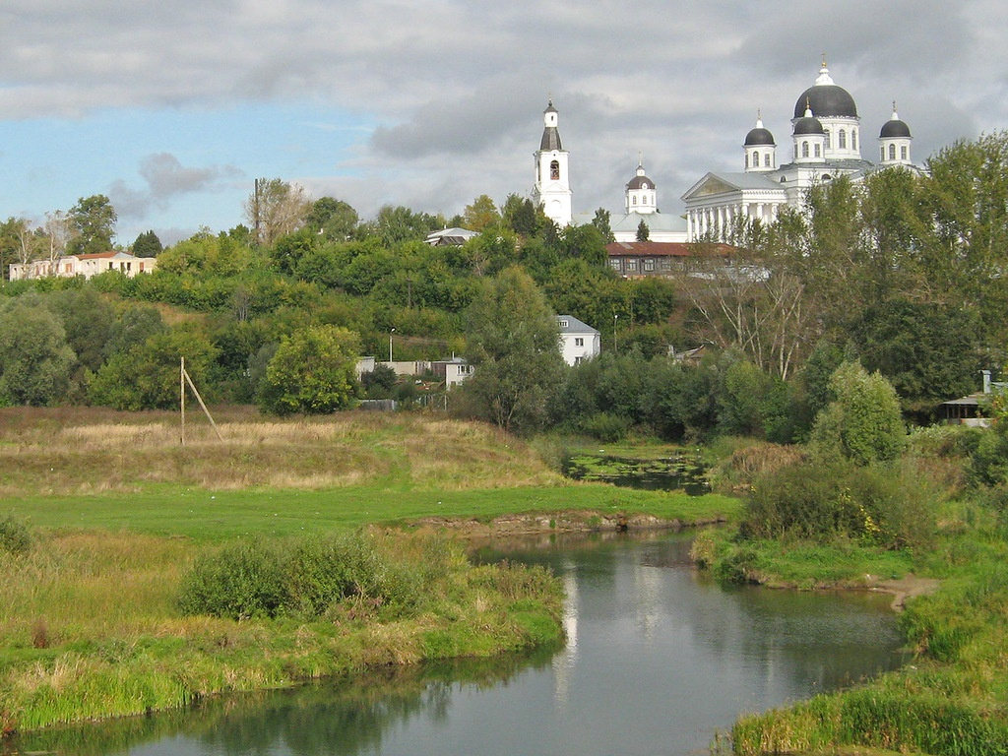
Есть в России такой уголок,
Что дороже нам звездных столиц.
Как в холодной степи уголек
Манит нас он улыбками лиц.
Нет в нем блеска и той суеты.
Что присущи большим городам.
Он - домашний очаг теплоты,
Не подвластный ветрам и годам.
Арзамас

Slide 3

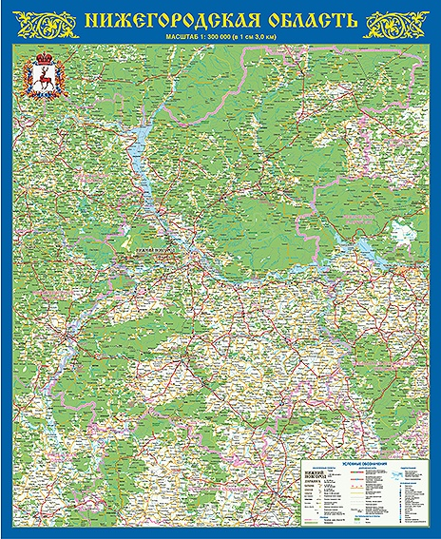
Где находится ?

Slide 4

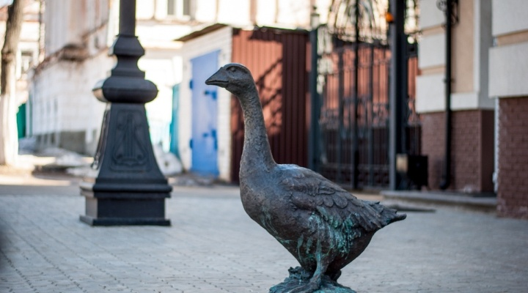
Герб г. Арзамаса и его символ

Slide 5
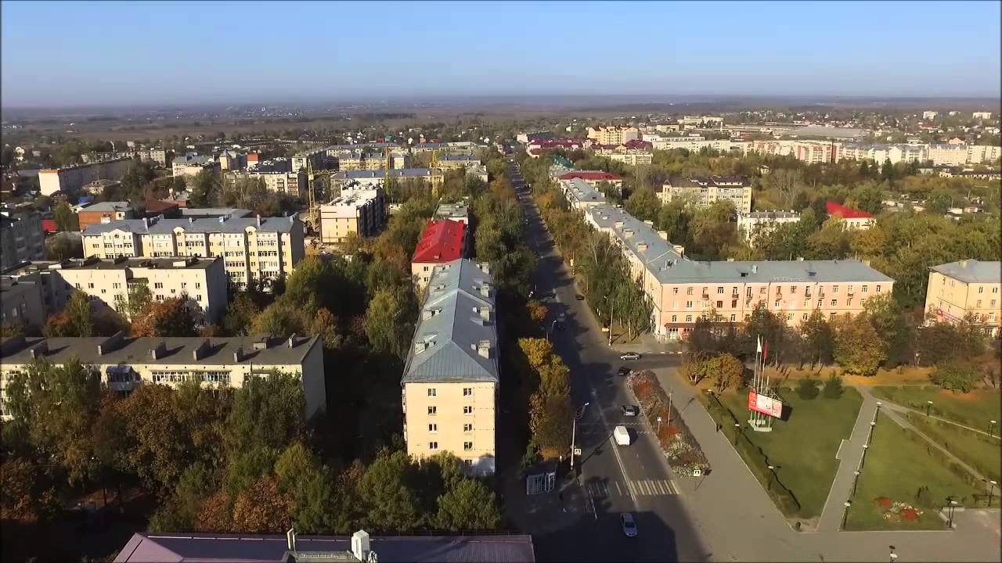
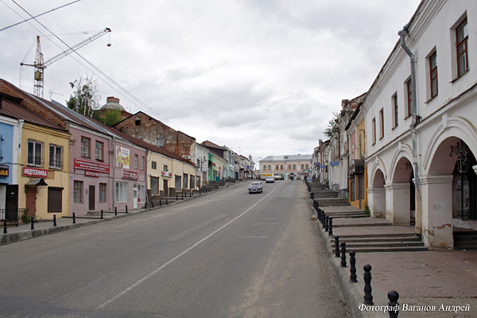
Отгадай загадки
В нём живут,
Но не сеют, не жнут,
Населённым пунктом является,
Подскажи, как называется?
(Город)
Дома стоят,
Друг на друга глядят.
Пешеходы идут,
Сумки несут.
И автомобили
Куда-то покатили.

Slide 6
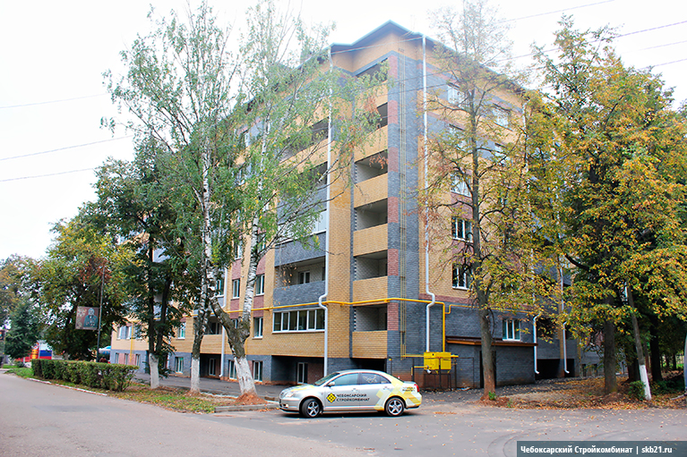

Отгадай загадки
Вот огромный шумный мир,
В нем четыреста квартир,
Пять подъездов, домофоны,
Остекленные балконы.
(Дом)
Друг на дружке ровно в ряд Эти кубики стоят, В каждом есть окно и вход, В каждом кто-нибудь живет.
(Квартира)

Slide 7


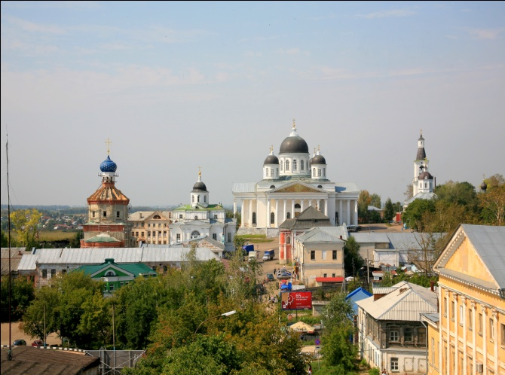
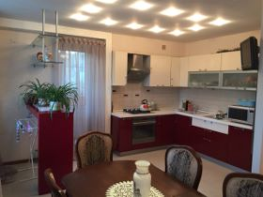

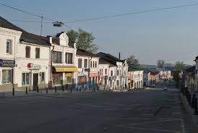
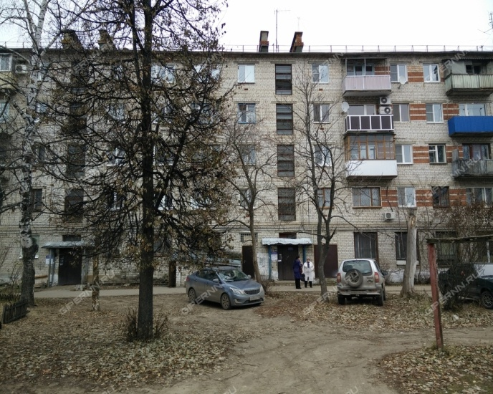
Мой домашний адрес

Slide 8

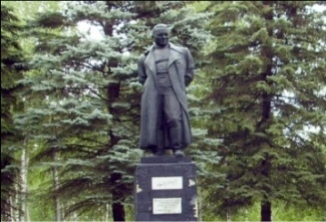
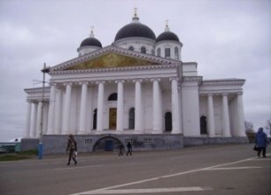
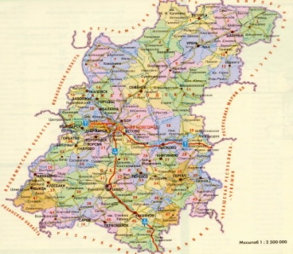



Описательный рассказ по опорным картинкам
Что это?
Где?
Когда?
Кто?
Какой?

Slide 9
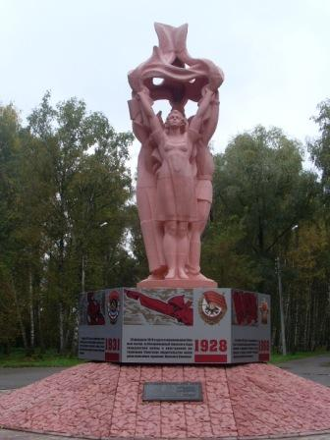
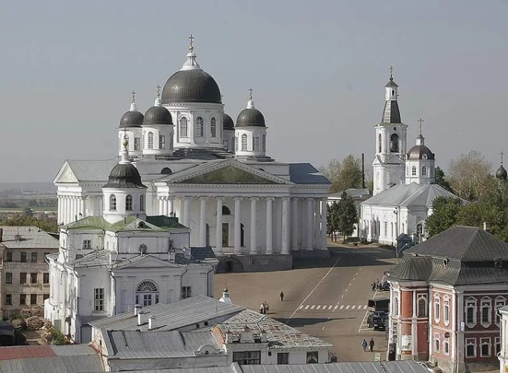
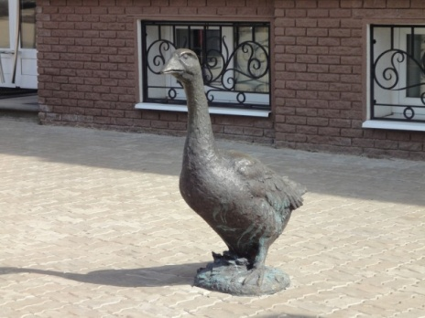
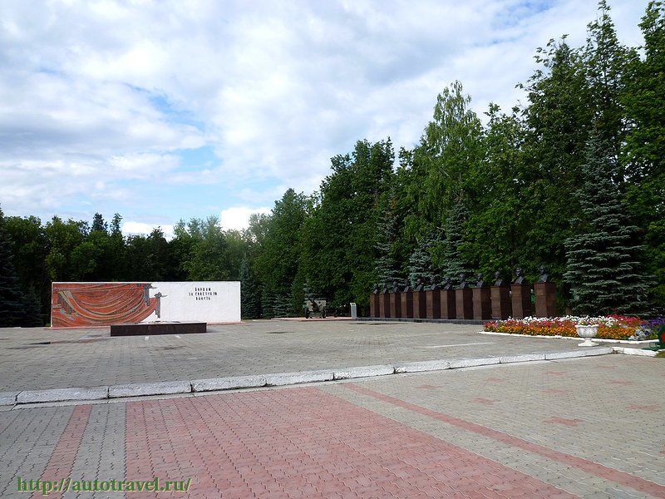
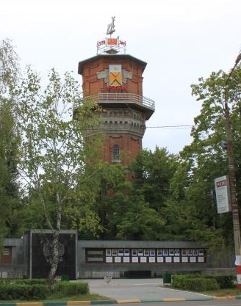
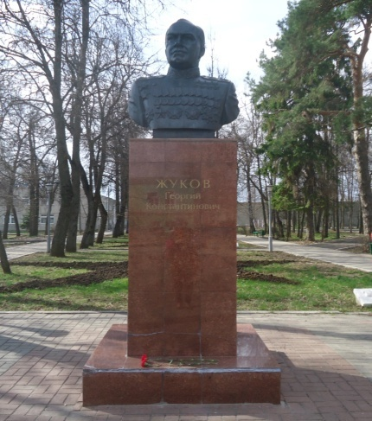
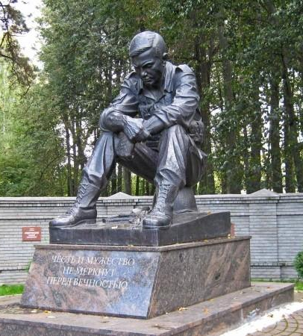
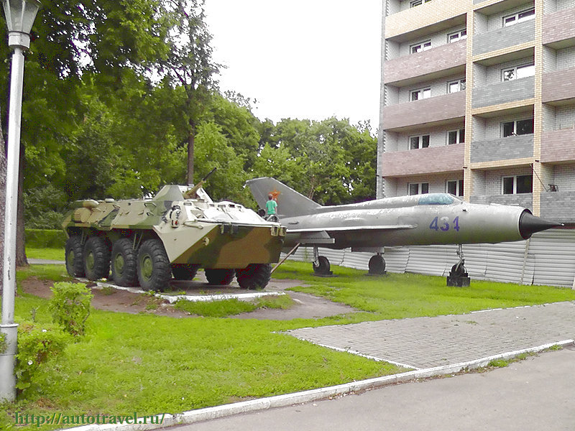
Игра-путешествие «Как попасть на Соборную
площадь?»

Slide 10
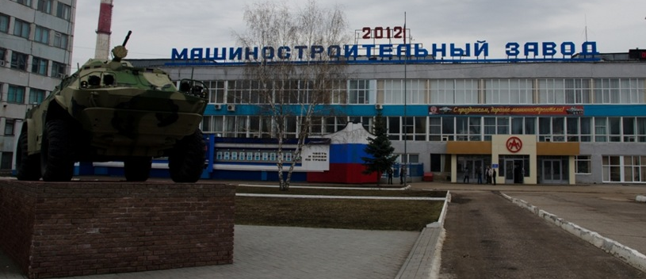
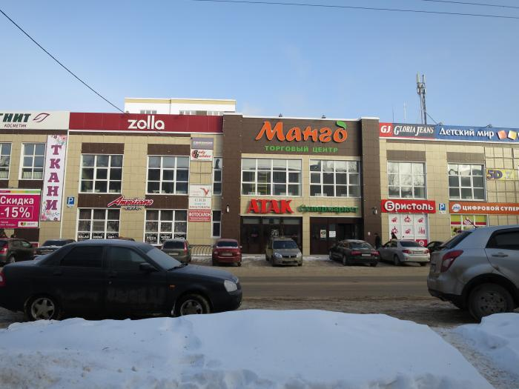

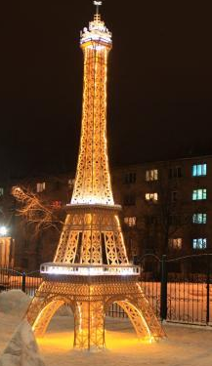
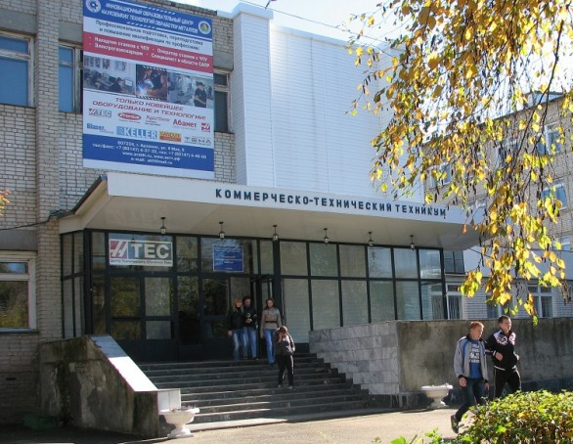
Игра - путешествие «Как дойти до машиностроительного
завода?»

Slide 11

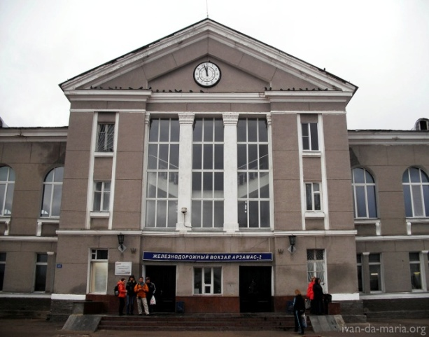
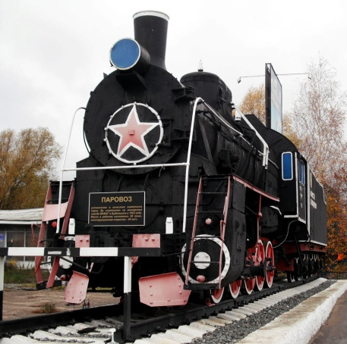
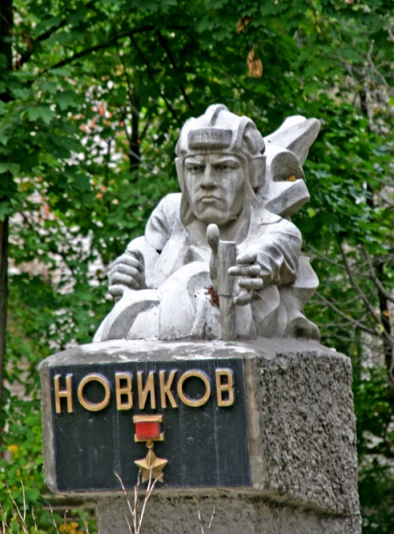
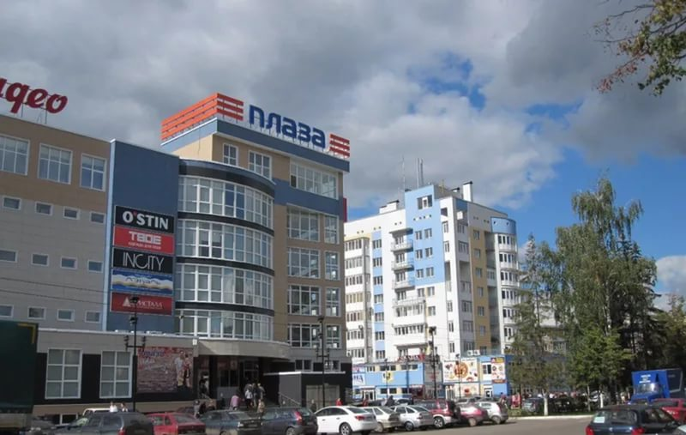
Игра-путешествие «Как доехать до железнодорожного
вокзала?»

Slide 12














Составление рассказа на тему «Мой родной город»
по мнемотаблице
 | Достопримечательности
Название
Что это?
(село, город)
Где находится?
Символика
Кем и чем
знаменит?
Настоящее
Моё отношение

Slide 13

МОЛОДЦЫ !

Slide 14
Используемая литература:
1. Алёшина Н. В. Знакомим дошкольников с родным городом. - М. : ТЦ Сфера, 1999. - 112 с.
2. Алёшина Н. В. Патриотическое воспитание дошкольников. - М. : ЦГЛ, 2004. - 156 с.
1.Арзамас: путеводитель \ сост. О.Д. Одинцов.- Горький: ВВКИ, 1978.-111с.
3. Балакин М.Ф. Арзамас в ХХ веке \ М.Ф. Балакин, М.А. Балакина. Т.И.- Арзамас, 2003.-362 с.
4. Гордеевцев И.А. Золотой фонд Арзамасского района — Н. Новгород: Штрих-Н, 2007. 5. Зимова Г. А., И. А. Гордеевцев. Город Арзамас. - Нижний Новгород, Изд. Штрих, 1999. 6. Казаков В. В., Селезнёв В. в., Морозова А. А., Устимова А. И. Путеводитель. Арзамас и Арзамасский район. – Нижний Новгород, типография НРЛ, 2012

